Slide 1


Введение в веб
Урок 1
Веб-технологии: уязвимости и безопасность
Видео 2. Server Side

Slide 2
План видео
Сервер не так уж прост.
Frontend Server.
Backend Server.
Balancer.

Slide 3
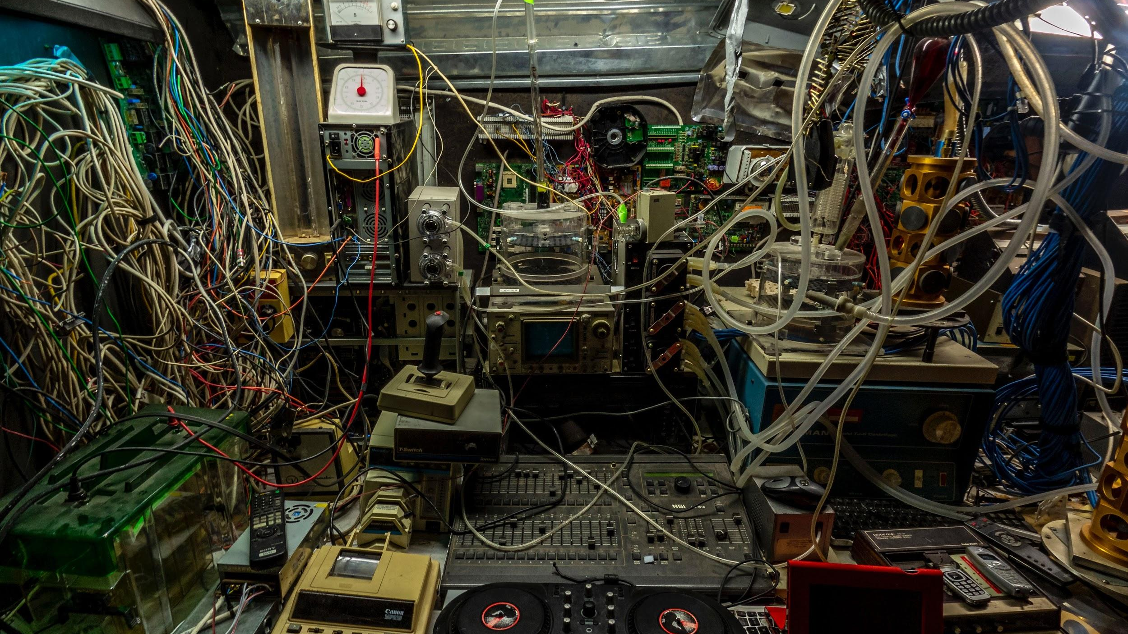
Сервер не так уж прост

Slide 4
Сервер не так уж прост
Frontend
Backend
Balancer
Frontend
Backend

Slide 5
Сервер не так уж прост
Frontend
Backend
Balancer
Frontend
Backend

Slide 6
Сервер не так уж прост
Frontend
Backend
Balancer
Frontend
Backend

Slide 7
Сервер не так уж прост
Frontend
Backend
Balancer
Frontend
Backend

Slide 8
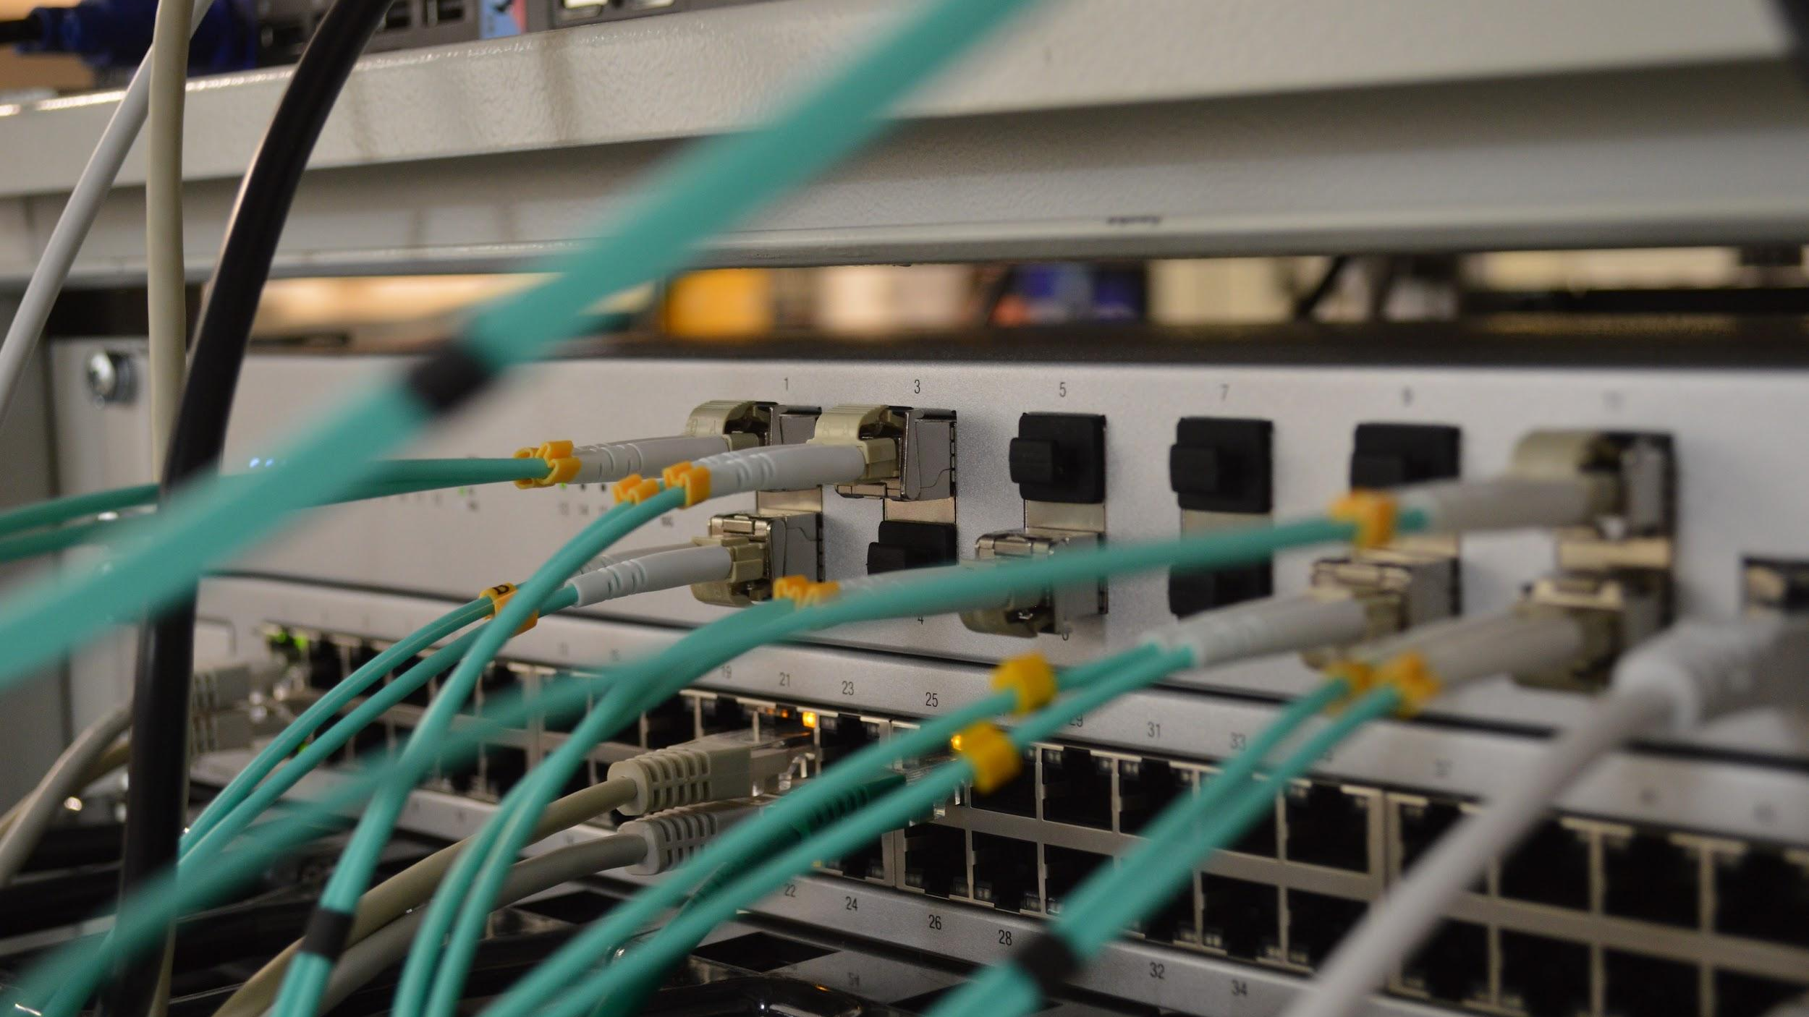
Frontend Server

Slide 9
Frontend Server
1.
Отдача картинок, стилей и других редко меняющихся файлов.
3.
Ограничение доступа к ресурсам.
2.
Балансировка нагрузки между Backend-серверами.
4.
...

Slide 10

Не путать Frontend-сервер и Frontend в браузере

Slide 11
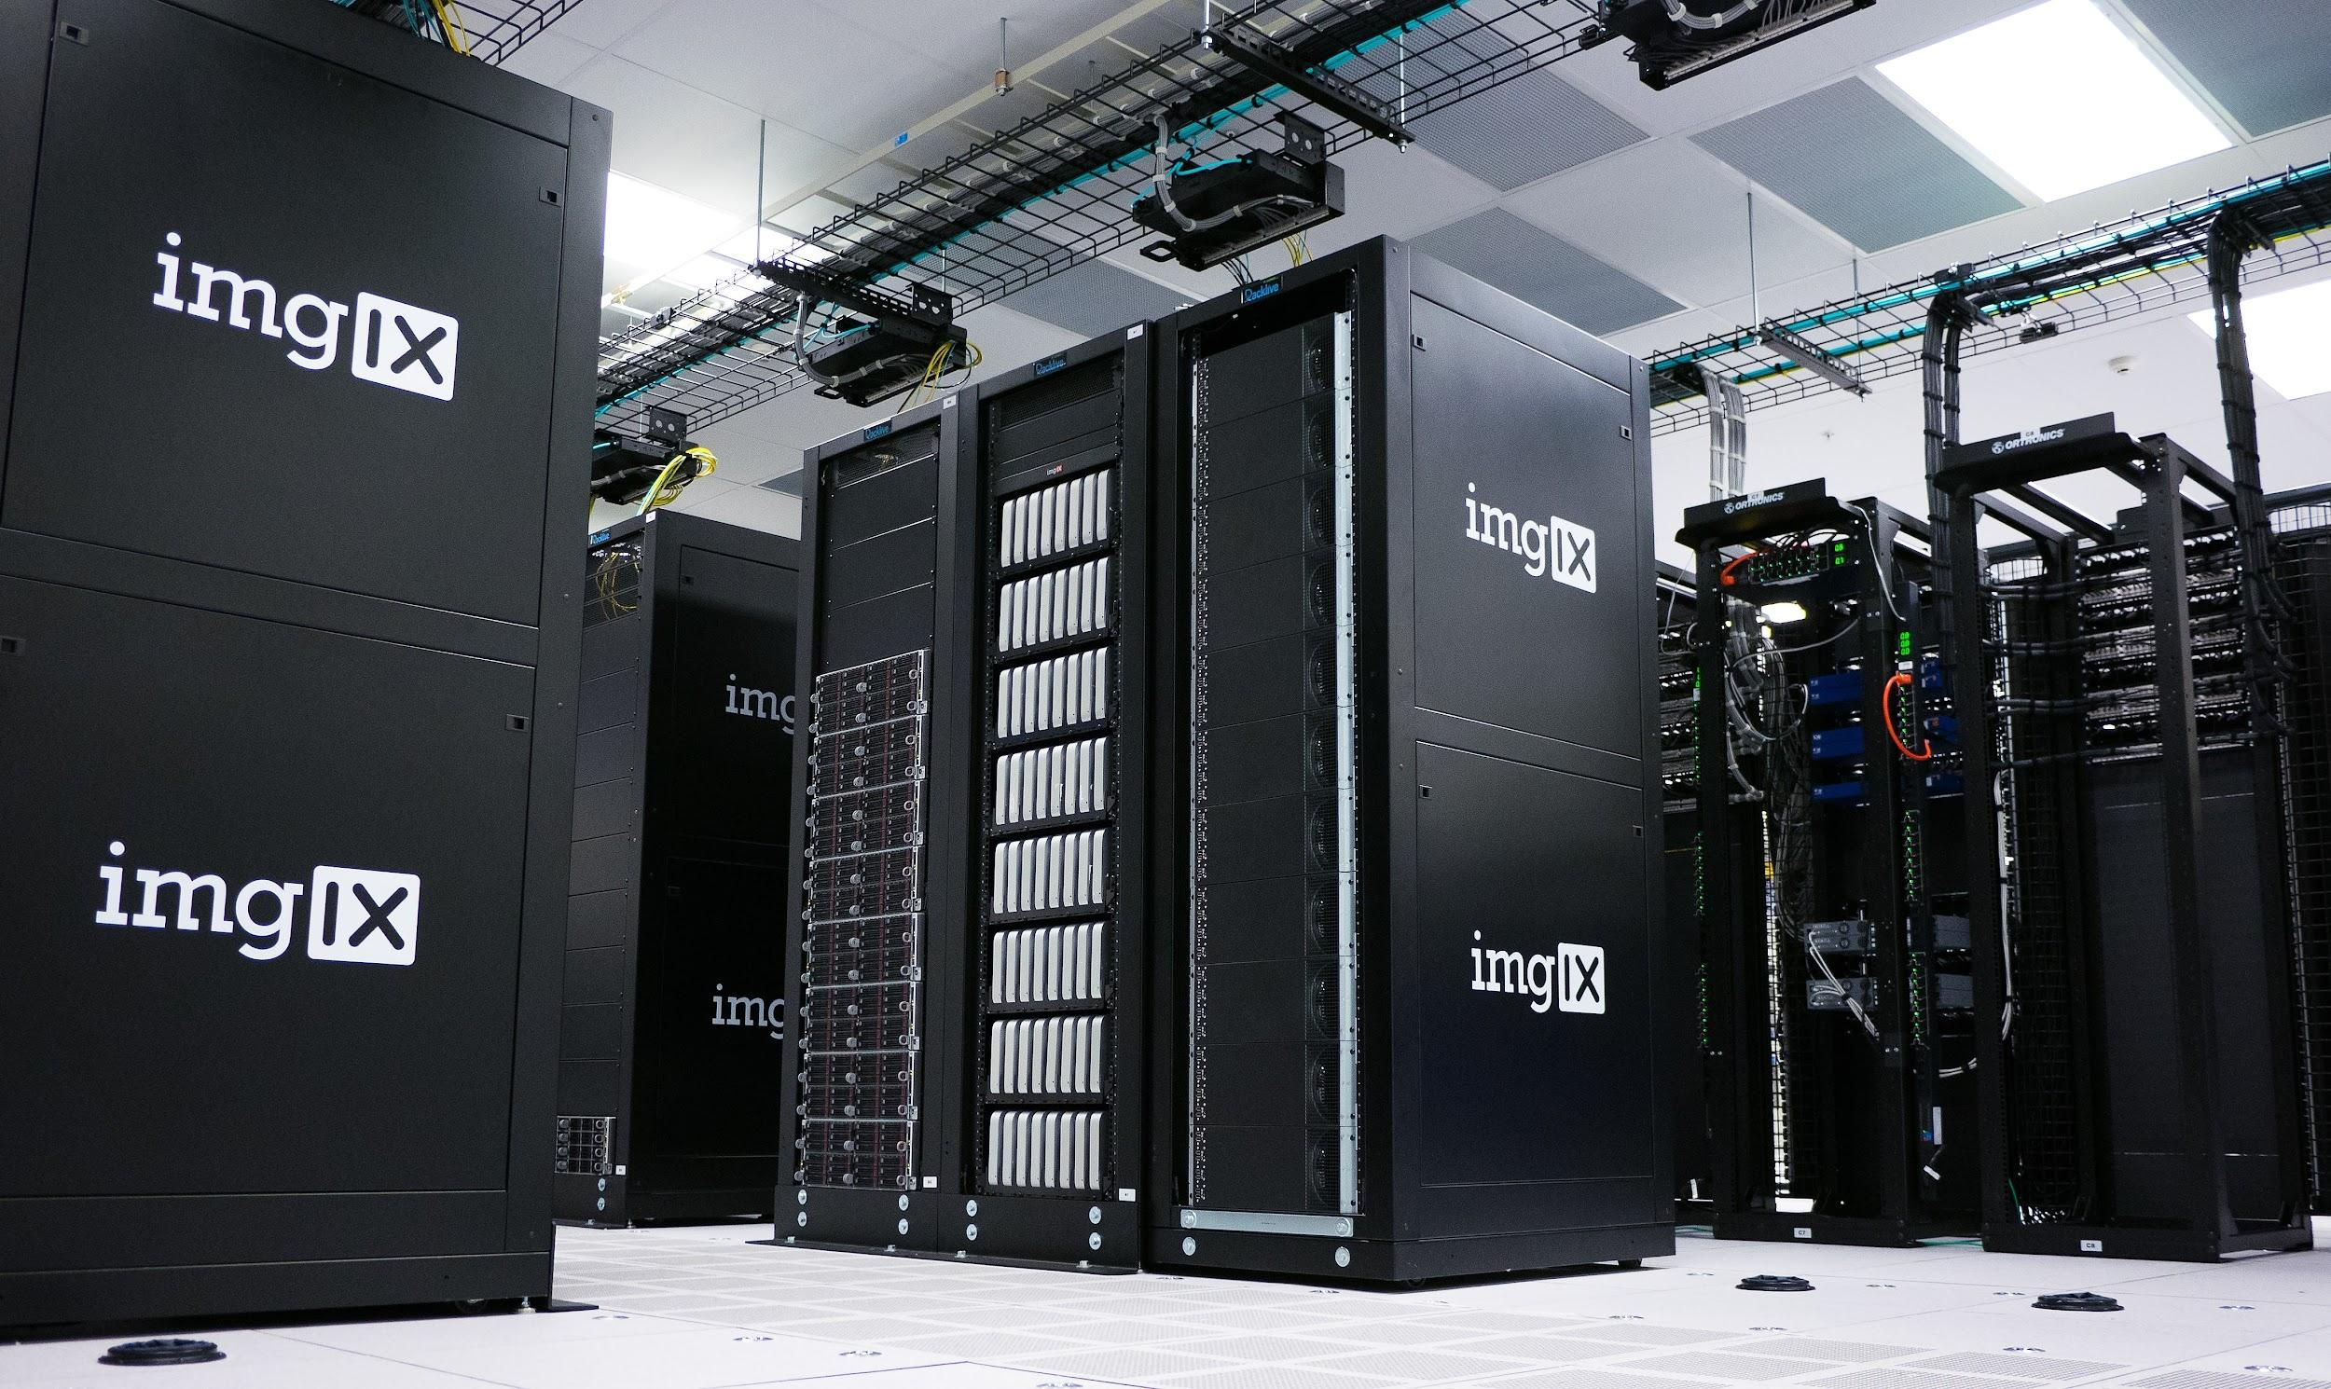
Backend Server

Slide 12
Backend Server
1.
Войти на сайт
1.
Узнать в базе данных количество денег на счете
2.
Создать страницу профиля
2.
Вычисления

Slide 13
Итоги
Вы узнали, зачем нужен Frontend Server.
Backend Server.
Balancer.
Как различные серверы связаны между собой.

